Slide 1


Slide 2
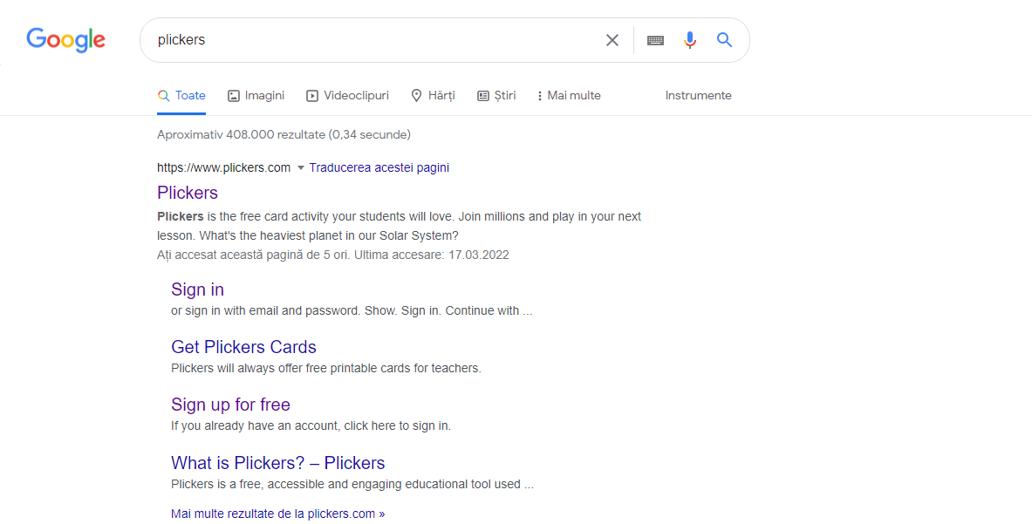
Scrieți în motorul de căutare ”Google”: PLICKERS
Dați click pe primul site

Slide 3
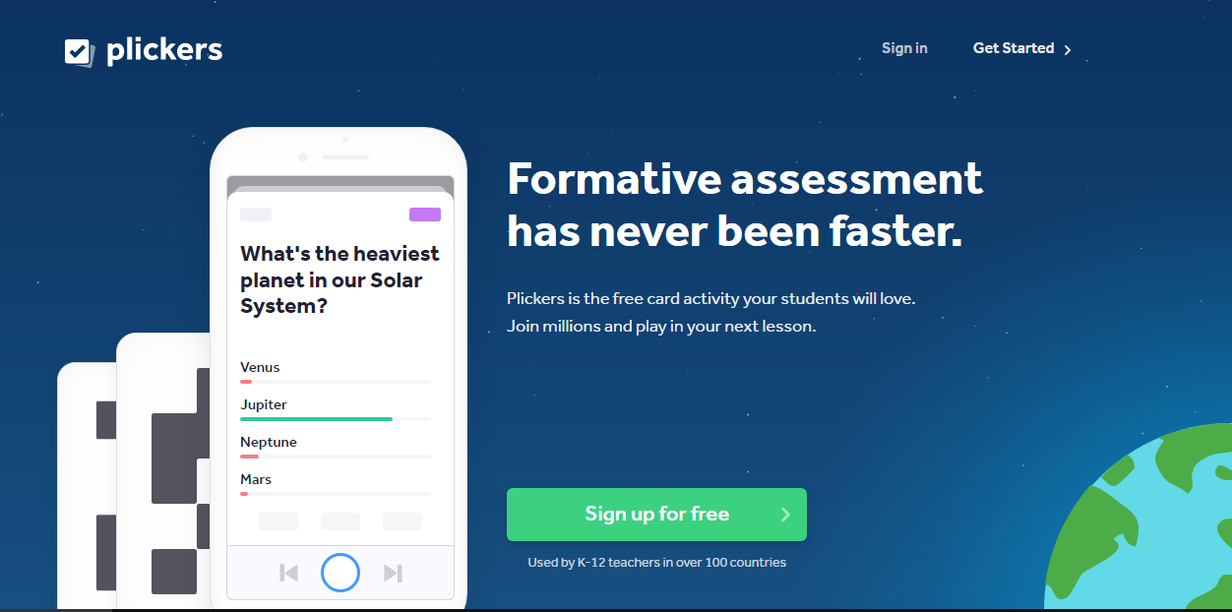
Apăsați ”Sign in” (conectare)

Slide 4
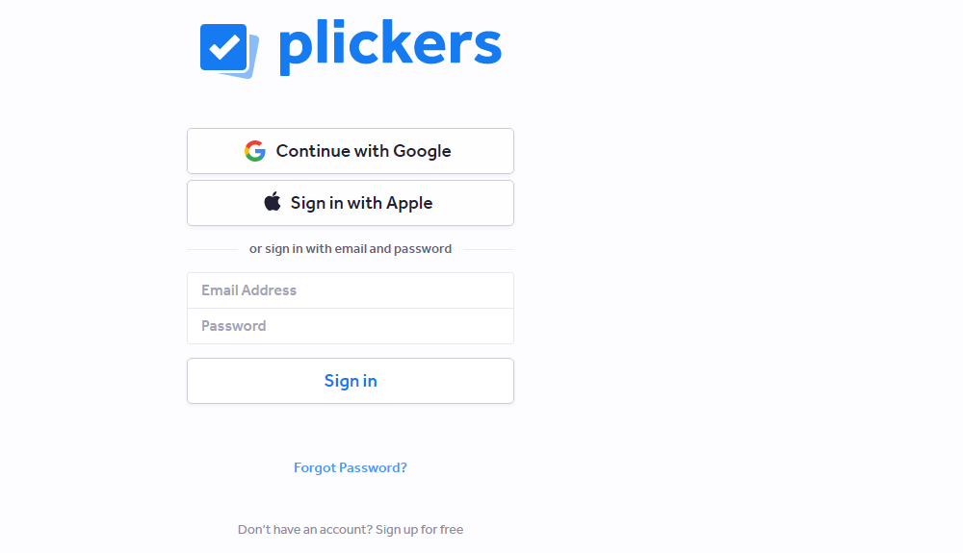
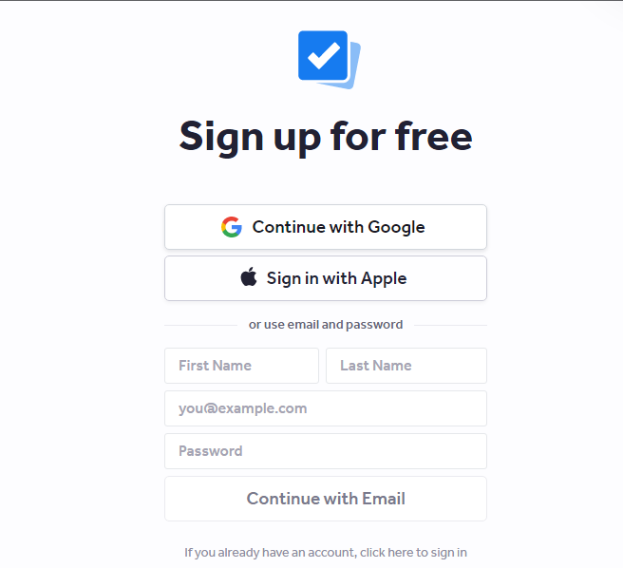
Conectarea se poate face:
direct folosind contul Google personal /
de serviciu (recomandat contul Google
existent pe telefon),
- prin crearea unui cont nou

Slide 5
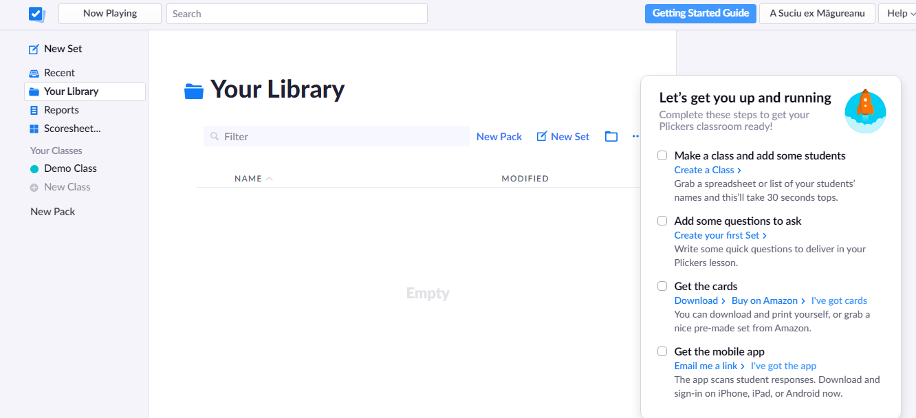
CREAREA UNEI CLASE NOI

Slide 6
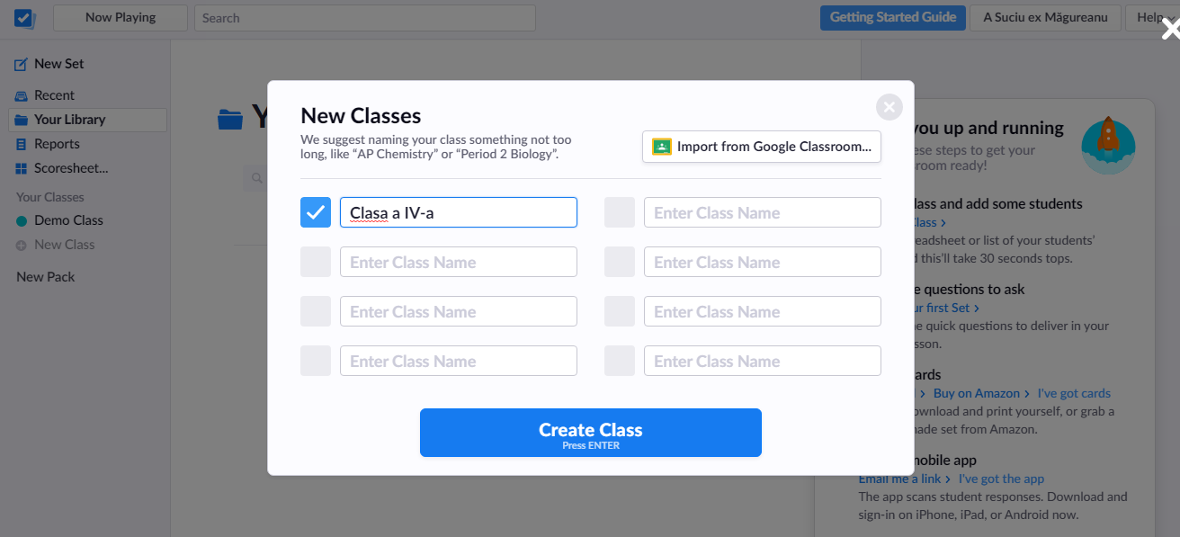
Se poate importa clasa din Google Classroom
Se poate crea o clasă nouă
SAU
După apăsați enter

Slide 7
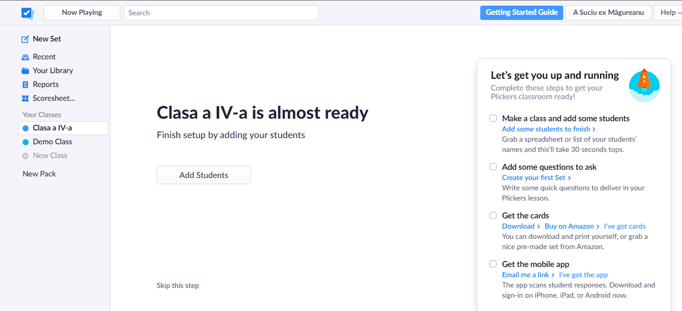
ADĂUGAREA ELEVILOR

Slide 8
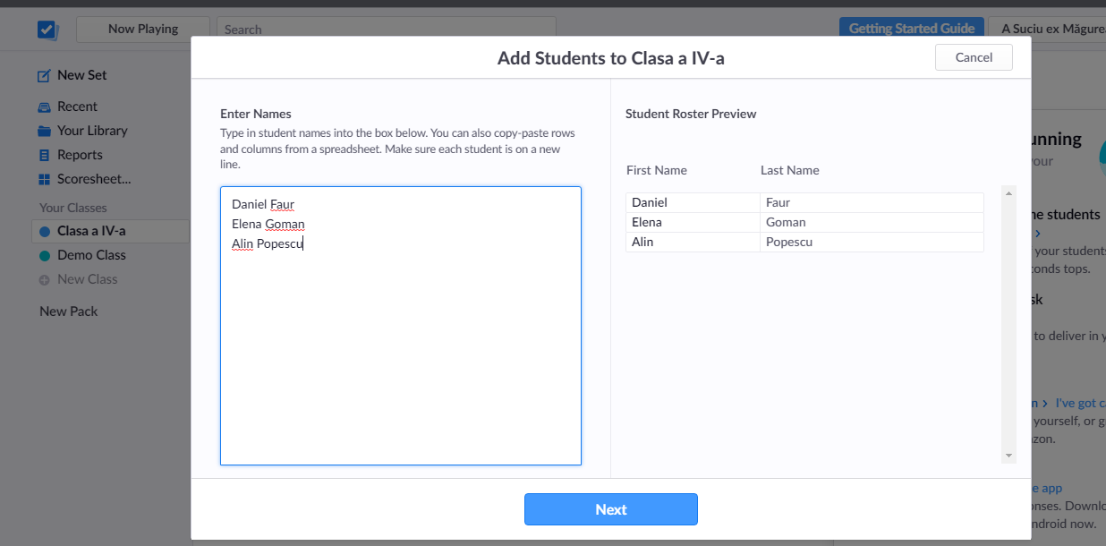
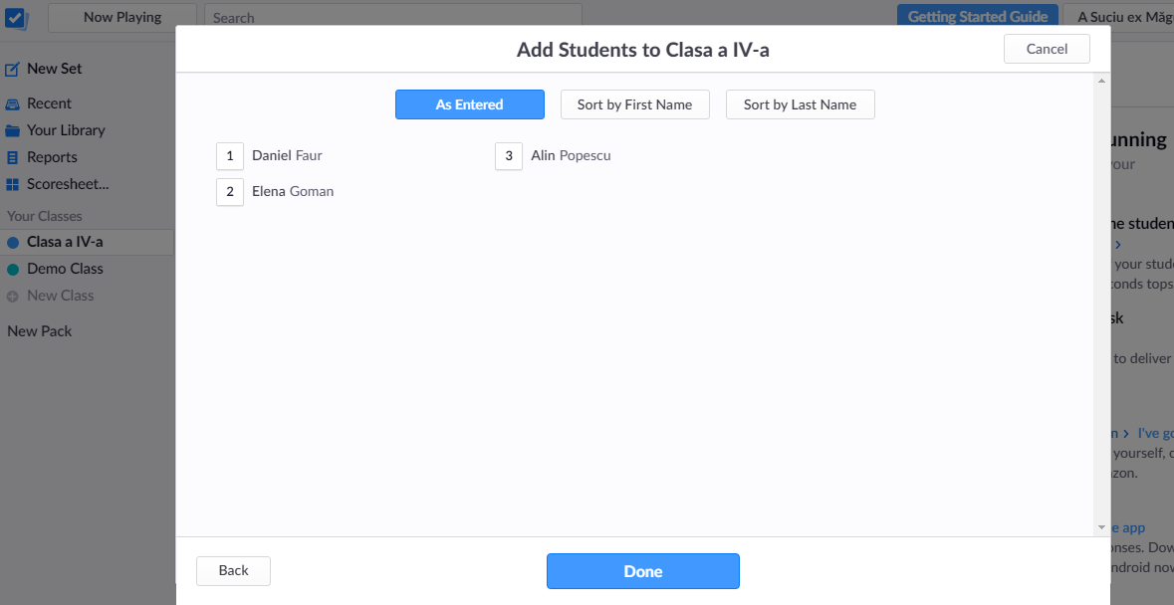
Introduceți numele elevilor
Apoi finalizați operațiunea

Slide 9
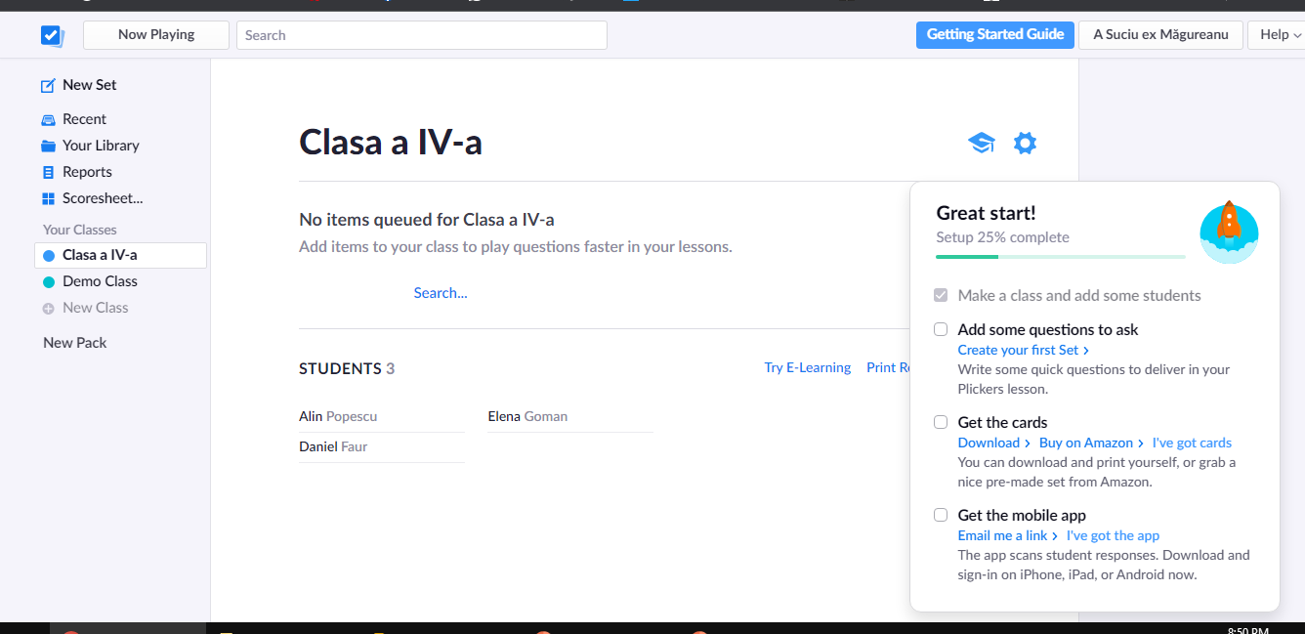
CREAREA SETULUI DE
ÎNTREBĂRI

Slide 10
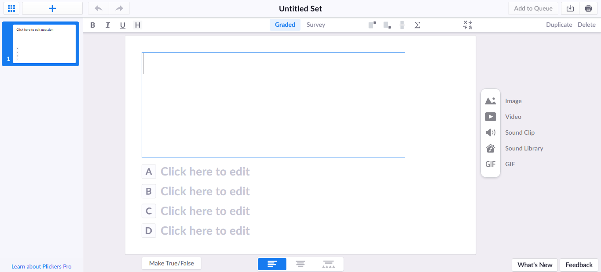
Titlul setului de întrebări
Textul
Variantele de răspuns
!!!!Când se crează un nou set de întrebări
se deschide automat o pagină nouă!!!

Slide 11
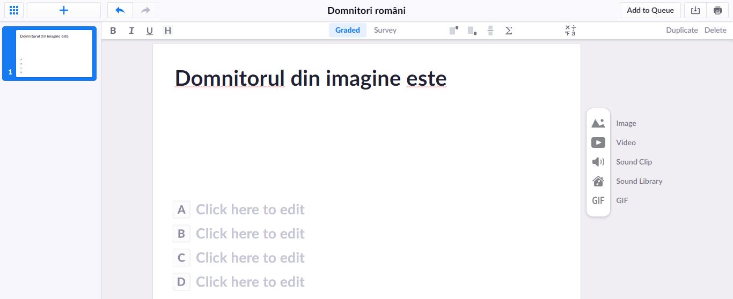
Se pot adăuga imagini, videoclipuri, clipuri audio, gifuri

Slide 12
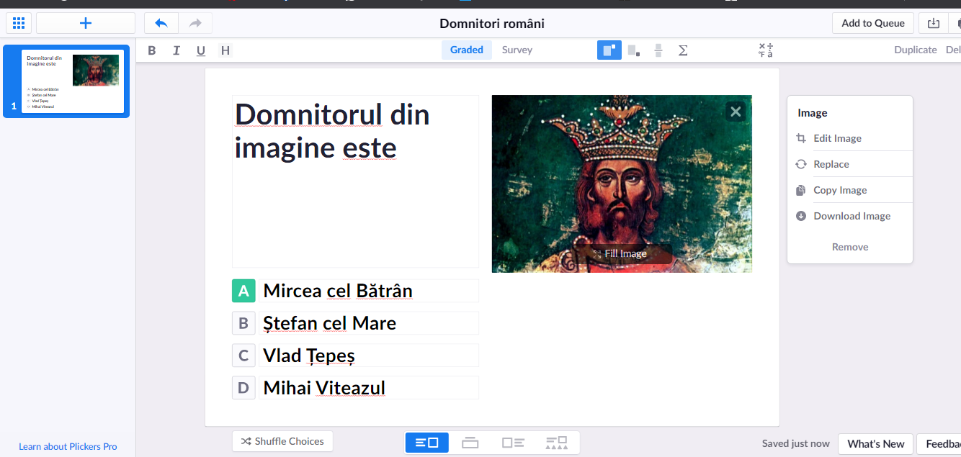
Se bifează răspunsul corect
Pagina se poate duplica.
Există posibilitatea de a schimba
modul de afișaj al întrebărilor

Slide 13
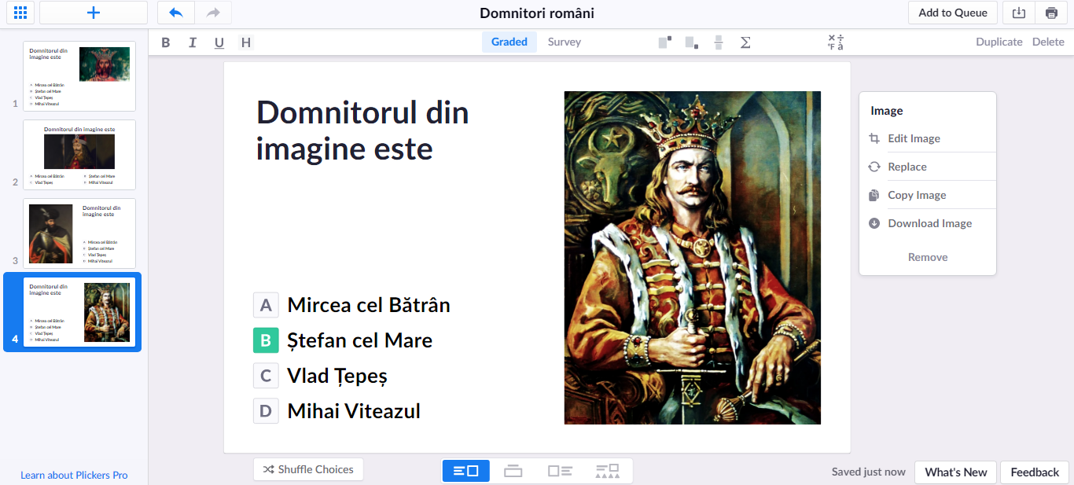
!!! În varianta FREE aveți dreptul la 5 întrebări / set!!!

Slide 14
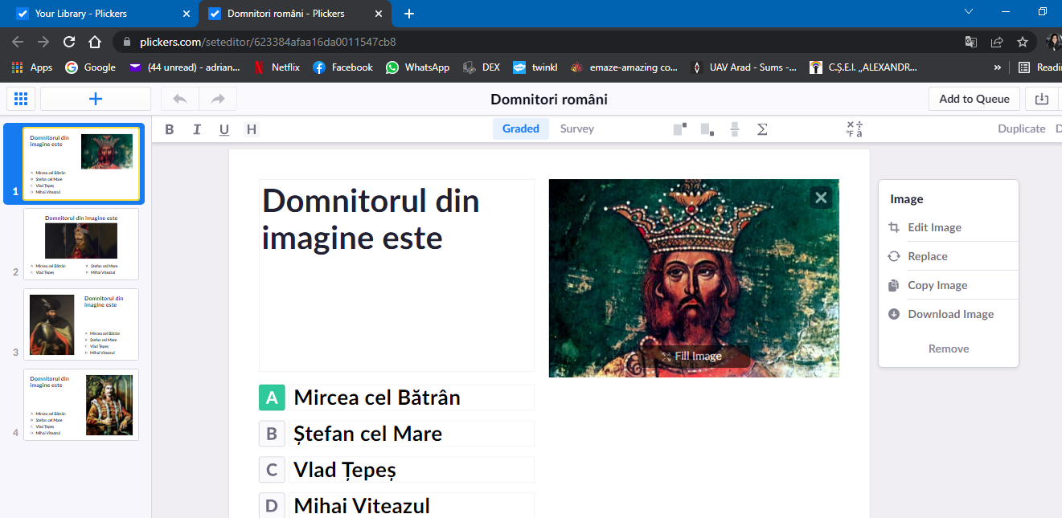
Setul de întrebări se salvează automat.
Se închide pagina cu întrebările și
se revine la pagina inițială.

Slide 15
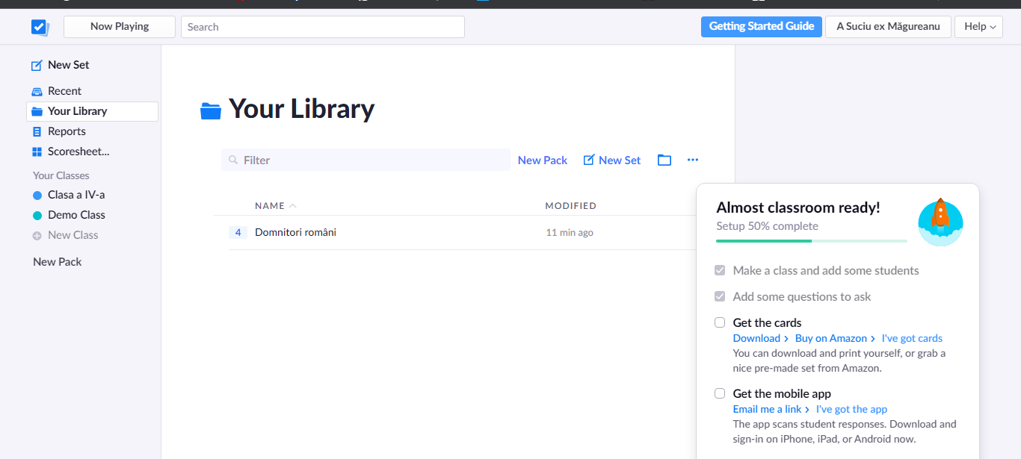
DESCĂRCAREA DE CARDURI

Slide 16
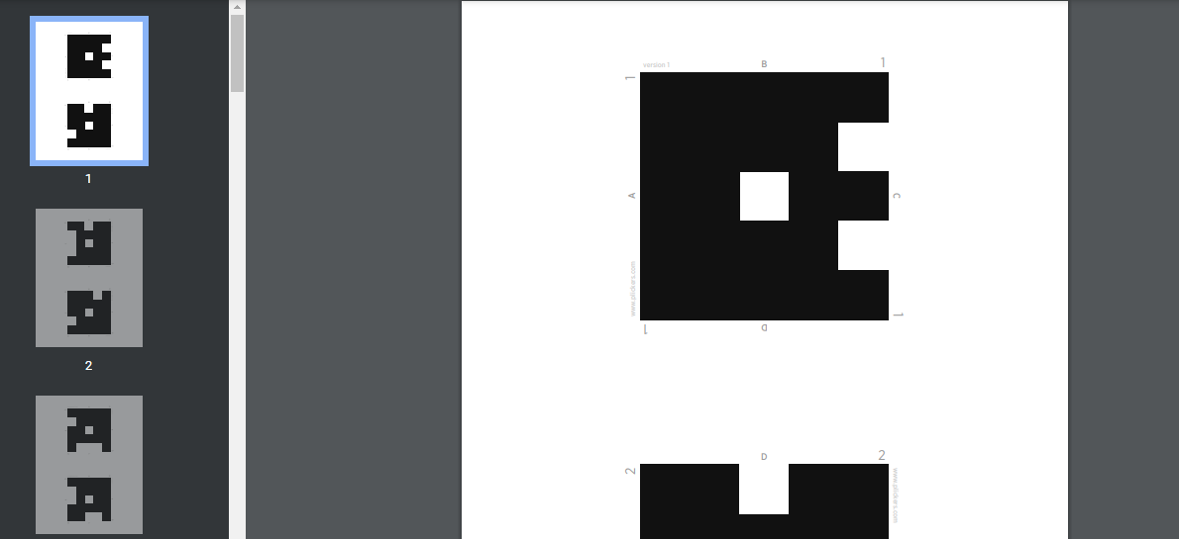
PRINTAREA CARDURILOR
(ÎN FUNCȚIE DE NUMĂRUL DE ELEVI
DIN CLASĂ)

Slide 17
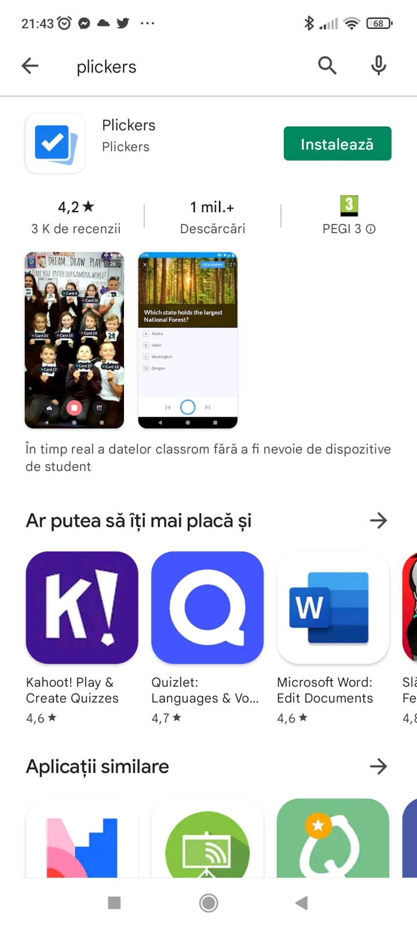
DESCĂRCAREA PE TELEFON
A APLICAȚIEI ”PLICKERS” (folosind Magazin Play)
!!!Conectarea la aplicație se face
utilizând același cont !!!

Slide 18
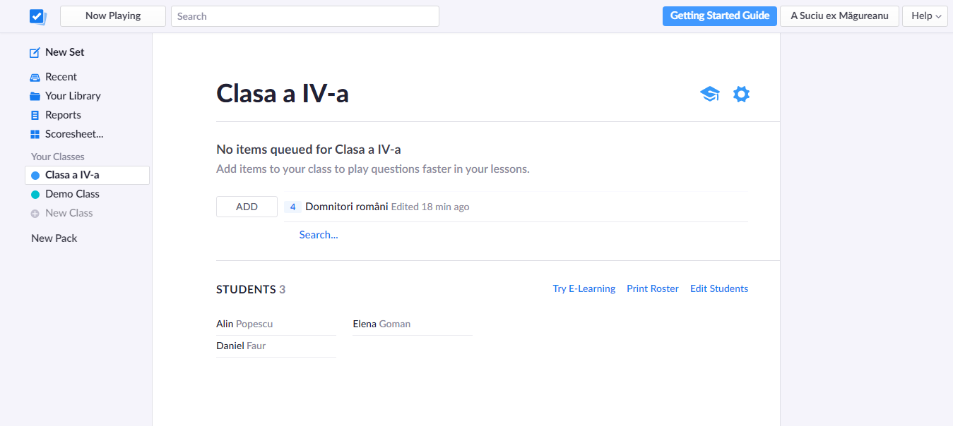
Editarea numărului cardurilor
pentru fiecare elev.

Slide 19
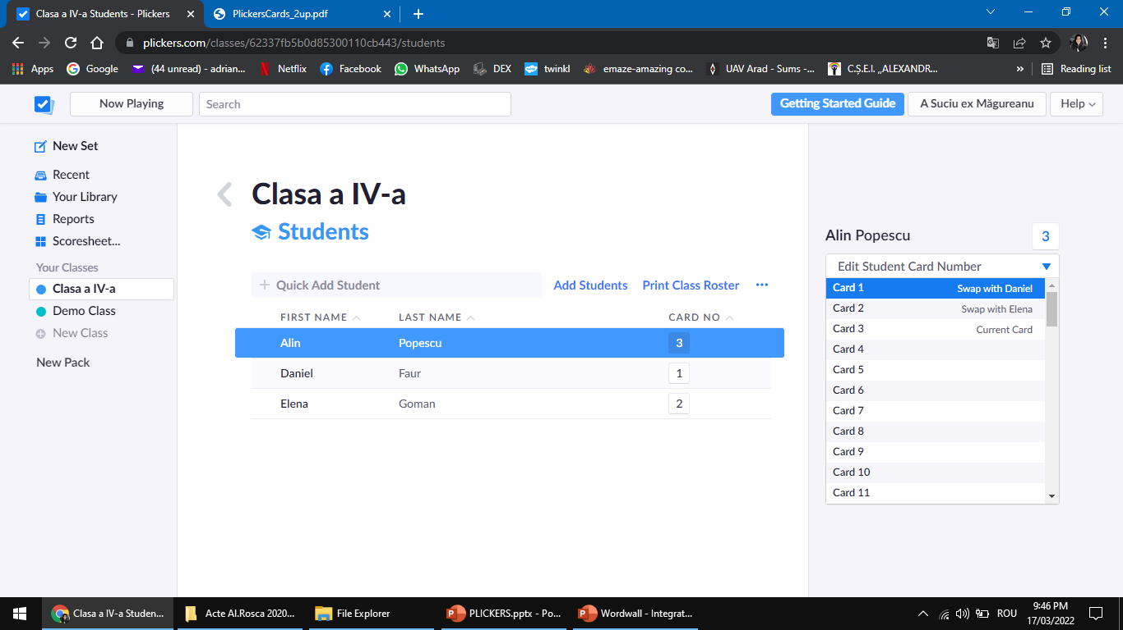

Slide 20
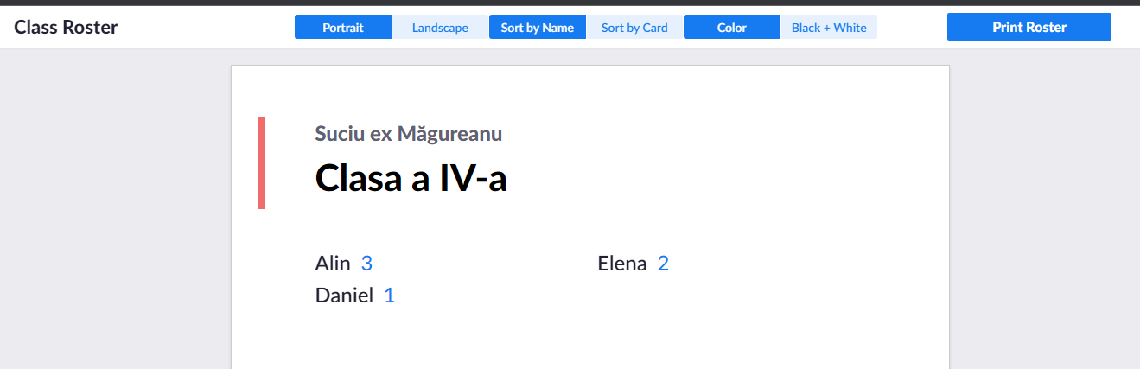
Lista finală a elevilor cu
numerele corespunzătoare.

Slide 21
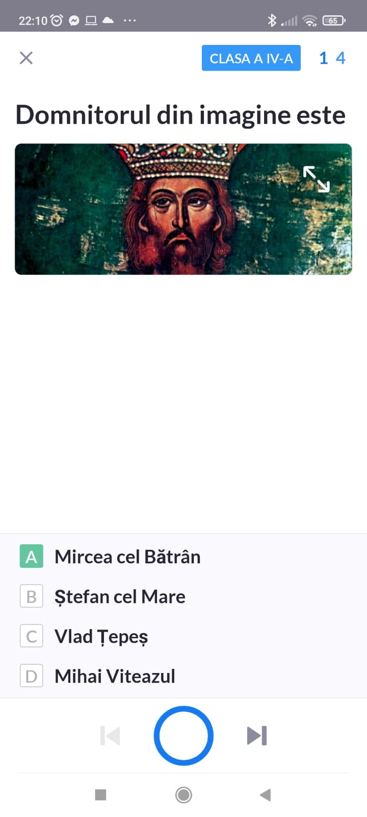
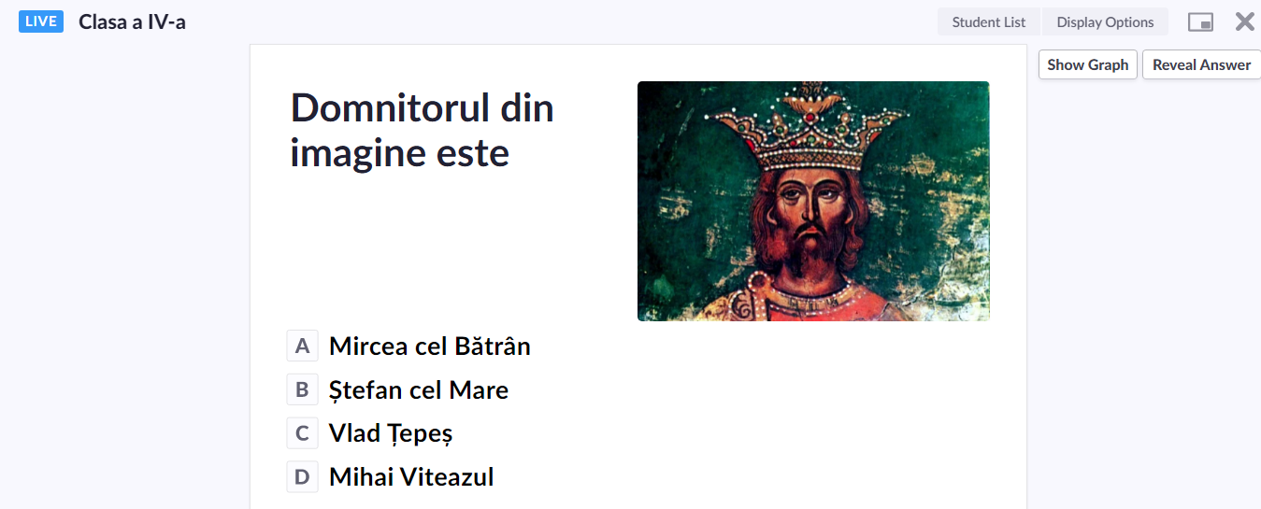
Pentru a putea fi folosită aplicația Plickers este necesar ca telefonul profesorului și calculatorul din clasă să fie conectate simultan la același cont Plickers.
Jocul se lansează direct de pe telefon și va apărea pe calculator

Slide 22



MULT SUCCES
ÎN UTILIZAREA APLICAȚIEI ”PLICKERS”!
Centrul Școlar pentru Educație Incluzivă ”Alexandru Roșca” Lugoj

